Slide 1
Nenhum aluno ficará para trás
EaD num mundo de conteúdo inteligente – uma visão
Helio Diamant, Setembro de 2016

Slide 2
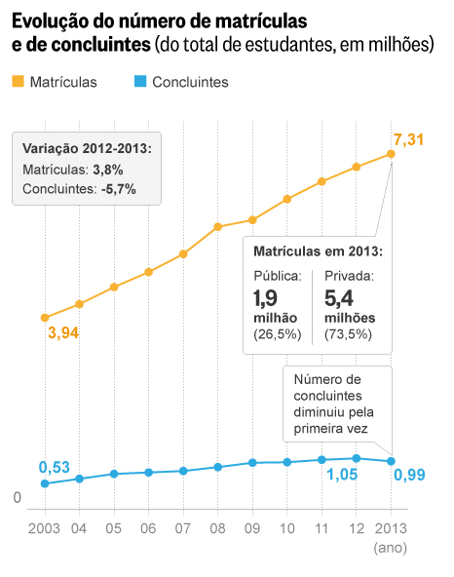
Desafios na adoção de EaD Digital
(censo da Educação Superior 2013)
Notes:
Todos sabemos que EAD é uma necessidade, de sua eficiência, sua capacidade de chegar a alunos distantes, etc.
Todavia, uma pesquisa realizada em janeiro 2014 revela que 73% dos brasileiros com 16 anos ou mais velhos concordam total ou parcialmente que o mercado de trabalho valoriza os profissionais que participaram de cursos universitários regulares mais do que aqueles que passaram por ensino à distância.
Não é segredo que embora o número de matrículas em cursos EAD continua crescendo ano após ano, o número de concluintes não cresce no mesmo ritmo, e até mesmo baixa em certos anos.
Isto porque, com o crescimento do número de matrículas, cresce também a evasão.

Slide 3
Fatores de Evasão
Plataformas hostis aos usuários
Material de ensino que não suporta o processo
Estudantes se sentem sós – lhes falta um feedback imediato e constante
Suporte inadequado ao processo de ensino/estudo
Dificuldades na conversão/enriquecimento de um grande volume de materiais didáticos
Notes:
Quantas vezes ouvimos em anos passados, nos cursos presenciais, psicólogos dizendo que não existem alunos indisciplinados, existem alunos entediados?
A maior parte das razões para esta evasão, são parecidas com as razões para a indisciplina no presencial

Slide 4
E se pudéssemos..... (9 idéias que eliminarão a evasão dos cursos de EaD)
Notes:
E se pudéssemos então propor 9 idéias para minimizar o tédio, a solidão, e com eles a evasão do EaD?

Slide 5
1. Materiais de aprendizagem interessantes, rico, envolventes
Não ao PDF !
Sim ao material interativo, imagens, filmes, jogos.
A palavra chave é motivação
Notes:
Modelo do Instituto Universal Brasileiro
Modernização do modelo: dos correios para os PDF

Slide 6
2. Conteúdo Interativo
Estudo ativo X estudo passivo
Feedback imediato para aluno e professor
Notes:
Com a tecnologia certa, podemos apresentar sequências de aprendizagem em que os alunos respondem a perguntas, exercícios completos, visão de mídias, análise de dados e "interação com o conteúdo". Dessa forma, atingimos dois objetivos: fazemos todo o processo de aprendizagem muito mais interessante e envolvente, e ao mesmo tempo, mantemos o instrutor, que recebe os resultados de cada aluno e seus dados de progresso, informado e conhecedor em tempo real da situação de cada aluno no aprendizado. Os alunos também são motivados pelo feedback contínuo que recebem, o que lhes permite monitorar e ajustar seus próprios hábitos de estudo.
Conteúdo interativo significa também dar ao instrutor a possibilidade de saber como o aluno está progredindo com o conteúdo em tempo real. Isso também significa que o próprio aluno sabe, em tempo real, como está se saíndo no curso.
Não precisamos esperar por um teste mensal, ou forçar os alunos a preencher questionário, sejam de papel ou online (aqueles questionários que todos odeiam).

Slide 7
3. Monitoração e rastreamento
Usar as ferramentas apropriadas para monitorar os participantes dos cursos e levar ao aumento da motivação e sucesso
A importância da tutoria
Notes:
Então, agora que nós identificamos conteúdo interativo, que permite que o instrutor acompanhar o progresso ou as dificuldades de cada aluno em cada etapa do processo de aprendizagem ... qual é o nosso próximo passo? Se você está pensando, usar as ferramentas apropriadas para monitorar os participantes dos cursos e levar ao aumento da motivação e sucesso, você está absolutamente certo!
Uma simples notificação do tutor para o aluno pode ser o impulso extra necessário para motivar os alunos e aumentar a sua determinação em continuar até o fim do curso.
Alunos foram motivados por esse contato próximo com o tutor a terminar o curso, e alguns relataram até mesmo que só chegaram ao final do curso, por não querer decepcionar o tutor que trabalhou tão duro para mantê-los lá.

Slide 8
4. Alertas
Fim dos relatórios de acompanhamento para centenas ou milhares de alunos
Alertas em tempo real para uma ação preventiva
Notes:
Um professor ou tutor pode ser responsável por centenas de estudantes. Ou milhares. Como é que um instrutor vai conseguir verificar esses longos relatórios ao longo do tempo?
Alertas são definitivamente a resposta para essas necessidades.
Alertas devem vir em tempo real, e devem permitir que os tutores / formadores resolvam todas as necessidades de todos os alunos em tempo real, no próprio momento em que eles estão em necessidade, não importa o quão distantes eles estão.

Slide 9
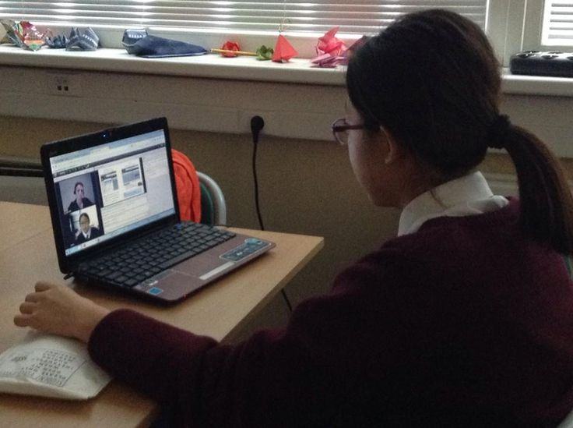
5. Intervenção
O grande momento do tutor
Pode mudar o destino de seus alunos e levá-los da frustração ao sucesso
Notes:
Este é o momento em que os instrutores devem tomar um papel ativo na prestação de ajuda aos estudantes, com intervenções que possam ajudar os alunos a superar a dificuldade que enfrentam com o conteúdo específico. Quem sabe enviando aos alunos um vídeo de instruções ou texto explicativo, que irá apresentar o conceito de uma maneira diferente, ou o fornecimento de prática guiada adicionais com sugestões ou outras dicas para resolver um problema difícil ajudará o aluno a superar a barreira que está em seu caminho para o sucesso .
O instrutor também pode agendar e convidar os alunos a uma web-conferência ao vivo
A capacidade de intervenção é o poder que transforma um instrutor em um verdadeiro educador em Educação a Distância. O momento em que os instrutores decidem intervir é o momento em que eles podem mudar o destino de seus alunos e levá-los da frustração ao sucesso.
Para os estudantes, a intervenção cria o sentimento de colaboração – a sensação que eles não estão sozinhos, que alguém está lá olhando por eles, e que há uma instituição por trás do curso no qual ingressaram.

Slide 10
6. Colaboração entre alunos
Alunos podem ajudar um ao outro
Fórum inteligente, sala de chat, compartilhamento de conteúdos
Alunos são parte de uma comunidade
Notes:
Às vezes, os alunos podem ajudar um ao outro. A tecnologia moderna de Ensino à Distância deve ser social o suficiente para deixar que os alunos interajam de uma forma que mais se assemelha a forma como iriam interagir caso todos estivessem juntos em uma sala de aula.
Por exemplo, os alunos devem ser capazes de participar de um fórum inteligente, no qual podem compartilhar idéias, ou pedir opiniões uns aos outros. Eles devem ter uma sala de chat inteligente que lhes permita trocar mensagens em tempo real, em grupos ou privadamente. Também devem ter a possibilidade de compartilhar conteúdo interessante relacionado com o curso uns com os outros.
O maior sinal de sucesso de uma classe de Educação a Distância é quando os alunos não querem simplesmente imprimir seu certificado, mas eles preferem ter uma cerimônia de fim de curso onde possam encontrar seus colegas e seus tutores. É nossa função ajudar aqui com tecnologia que vai deixá-los se sentindo assim.

Slide 11
7. Agrupando alunos
Grupos de 5 a 7 alunos, como um grupo de estudo virtual
"Estudo Colaborativo“ no grupo, competição entre os grupos
Feedback dos alunos
Notes:
Nos últimos anos, muitos estudos foram realizados sobre o conceito de "Estudo Colaborativo". Todos estes estudos mostram a grande vantagem de colocar os alunos para em grupos de aprendizado. Vamos usar a tecnologia para permitir o mesmo procedimento em ambientes de Ensino à Distância, onde ele é ainda mais necessário.
Os alunos podem apoiar uns aos outros e tornar-se um grupo de estudo que compete com os outros grupos. A competição entre os grupos trará os grupos a progredir mais rápido, e lhes dará a motivação para aprender de forma mais eficaz, a fim de competir e ter sucesso.
Os grupos também serão capazes de identificar mais claramente partes do conteúdo em que têm mais dificuldades, e por que essas dificuldades estão aparecendo. Eles também podem encontrar novos materiais interessantes a serem apresentados. Ao fazer isto, eles podem ser uma boa fonte de propostas de melhorias no conteúdo do curso. Os alunos estarão felizes e orgulhosos de fornecer dados significativos para o curso.

Slide 12
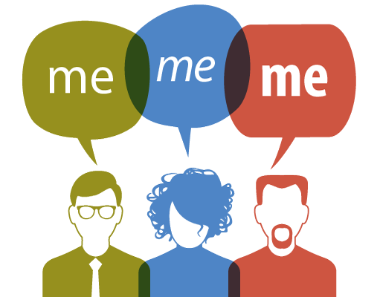
8. Personalização
Nem todos partilham os mesmos pontos fortes e fracos.
Suporte a um alto nível de personalização dentro do conteúdo educacional
Notes:
Nem todos partilham os mesmos pontos fortes e fracos. Alguns de nós precisam de mais explicação; outros precisam de mais prática quando aprendendo novos conceitos. Alguns preferem ouvir palestras; outros preferem ler como uma forma de aprender novas informações.
Um bom programa de aprendizagem à distância deve suportar um alto nível de personalização dentro do conteúdo educacional. O conteúdo deve atender a todas as necessidades e estilos de aprendizagem de cada aluno. Sempre que possível, o conteúdo deve ser projetado para fornecer caminhos alternativos para os alunos escolherem o que querem fazer para aprender o tema.
Como mencionamos anteriormente, os alunos devem sentir que não estão sozinhos; ao mesmo tempo, devem sentir que criamos o curso com as suas necessidades específicas em mente. Este é outro passo importante para levar os alunos para o sucesso no curso.

Slide 13
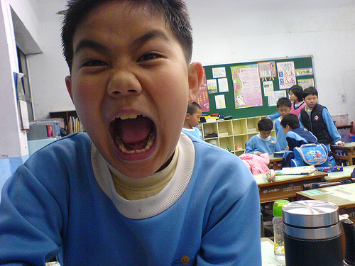
9. Plataformas amigáveis
Cursos de ensino à distância devem basear-se em tecnologias de fácil utilização.
"joint-venture" entre conteúdo e ferramentas
Notes:
Nem todos nós somos realmente amigos do computador. Cursos de ensino à distância devem basear-se em tecnologias de fácil utilização.
Meus amigos, isso também não é a maneira de alavancar a aprendizagem. O conteúdo é o rei, mas uma solução adequada de Ensino à Distância deve ser uma "joint-venture" entre conteúdo e ferramentas.
Como todos nós concordaríamos, conteúdo deve ser muito bem preparado para servir as necessidades dos alunos e instrutores. Mas também as ferramentas na plataforma devem ser profundamente integrada e de fácil utilização para instrutores e alunos para que eles possam navegar na plataforma e acessar facilmente tudo o que precisam em poucos segundos, a fim de melhorar a sua experiência de aprendizagem.

Slide 14
Concluíndo
alunos felizes são os que têm maior sucesso.
Usando a tecnologia certa, nós podemos entregar a promessa do EaD
Notes:
Existe uma pesquisa feita ultimamente que comprovou que os alunos felizes são os que têm maior sucesso.
Nós podemos garantir que podemos motivar os alunos, a fim de construir o entusiasmo que eles necessitam para completar sua trilha de aprendizagem.
Permitam-me ser um pouco sentimental - muito está em jogo aqui. Educação a Distância é a única chave para a educação de milhões de pessoas que não têm acesso às salas de aula adequadas, e todos nós sabemos que a educação é a chave para o sucesso, a auto-realização e a felicidade.

Slide 15
Depois de tantos anos de promessas quebradas ... Nós podemos fazer o EaD acontecer!

Slide 16
Obrigado !!!
helio.diamant@timetoknow.com Stand #5 no 22º CIAED

